Slide 1
Путешествия зайки
Фото с героями к сказке – попурри по мотивам русских народных сказок

Slide 2
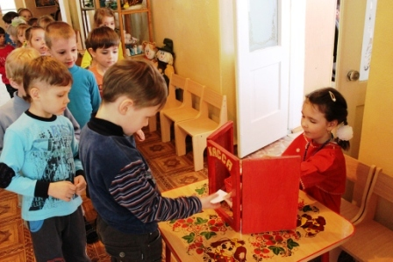
Театр начинается с кассы

Slide 3
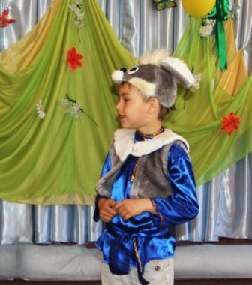
Заяц - хваста

Slide 4
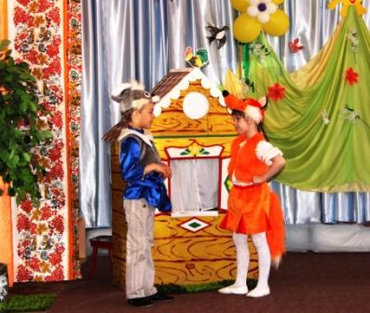
Заюшкина избушка

Slide 5
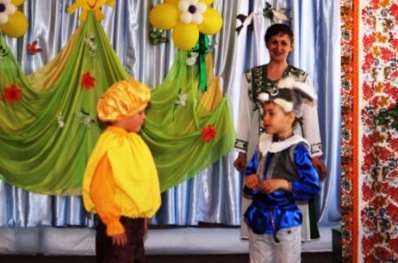
колобок

Slide 6
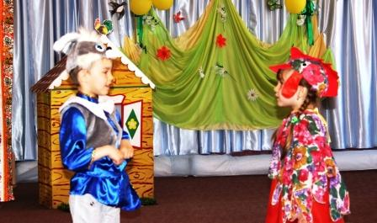
Курочка из сказки «Бобовое зёрнышко»

Slide 7
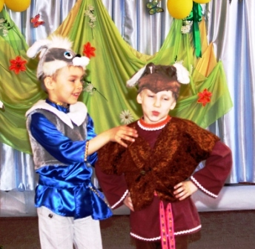
Бычок – смоляной бочок

Slide 8
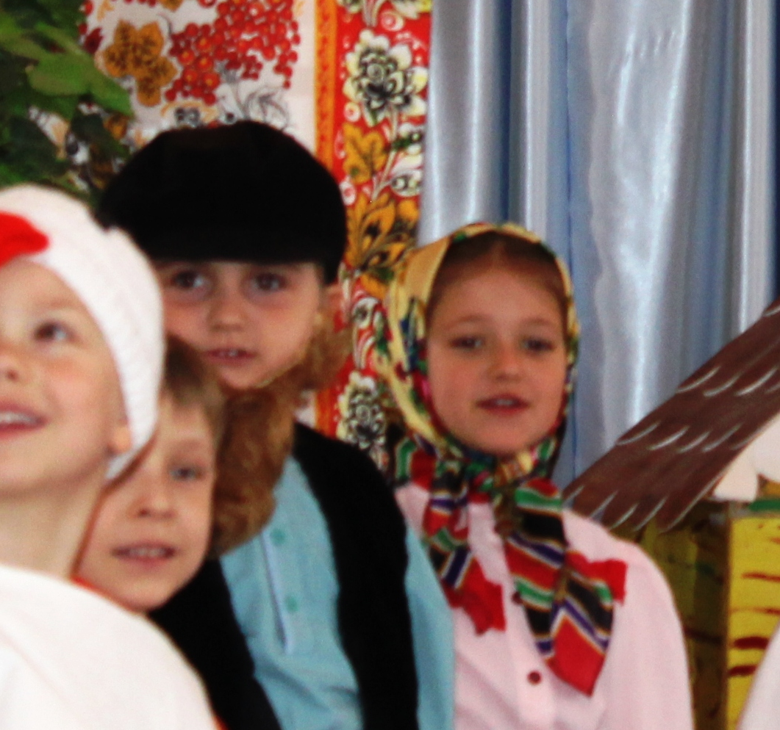
Дед и баба из сказки «Курочка – Ряба»

Slide 9
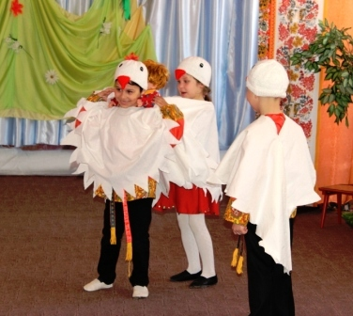
Гуси - лебеди

Slide 10
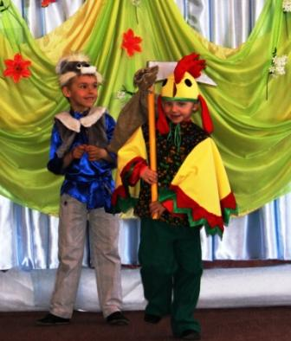
Петушок из сказки «колосок»

Slide 11
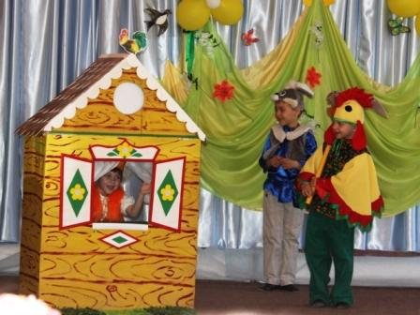
Петушок выгоняет лису

Slide 12
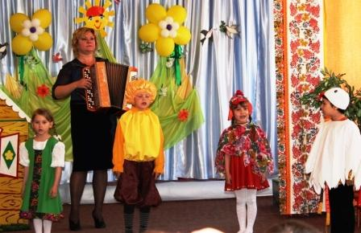
Финальная песня под баян

